Slide 1





중대재해처벌법 및 시행령
주요내용
- 중대산업재해를 중심으로 -
(2022. 1. 27. 시행)
2022-교육혁신실-5

Slide 2

1
주요 정의 및 적용범위
사업주 또는 경영책임자등의 안전보건 확보의무
행정 제재(처벌, 교육, 공표, 손해배상 등)
산업안전보건법과 중대재해처벌법 비교
2
3
4

Slide 3
1
주요 정의 및
적용범위

Slide 4



1
주요 정의 및 적용범위
중대재해란? [법 제2조(정의)]
“중대재해”란 “중대산업재해”와 “중대시민재해”를 말한다.
“중대산업재해”란 「산업안전보건법」 제2조제1호에 따른 산업재해 중
➊ 사망자가 1명 이상 발생
➋ 동일한 사고로 6개월 이상 치료가 필요한 부상자가
2명 이상 발생
➌ 동일한 유해요인으로 급성중독 등
대통령령으로 정하는 직업성질병자*가 1년 이내 3명 이상 발생
* 같은 법 시행령 [별표 1]에서 정하는 24종의 직업성 질병에 걸린 사람

Slide 5
1
주요 정의 및 적용범위
법 제2조제2호에서 말하는 직업성 질병이란? [시행령 별표 1]
①인과관계의 명확성 ②사업주의 예방가능성 ③피해의 심각성을 고려하여 규정 [해설서]
1. 염화비닐ㆍ유기주석ㆍ메틸브로마이드(bromomethane)ㆍ일산화탄소에 노출되어 발생한
중추신경계장해 등 급성중독
2. 납이나 그 화합물(유기납 제외)에 노출되어 발생한 납 창백(蒼白), 복부 산통(産痛), 관절통 등 급성중독
3. 수은이나 그 화합물에 노출되어 발생한 급성중독
4. 크롬이나 그 화합물에 노출되어 발생한 세뇨관 기능 손상, 급성 세뇨관 괴사, 급성신부전 등 급성중독
5. 벤젠에 노출되어 발생한 경련, 급성 기질성 뇌증후군, 혼수상태 등 급성중독
6. 톨루엔ㆍ크실렌ㆍ스티렌ㆍ시클로헥산ㆍ노말헥산ㆍ트리클로로에틸렌 등 유기화합물에 노출되어
발생한 의식장해, 경련, 급성 기질성 뇌증후군, 부정맥 등 급성중독
7. 이산화질소에 노출되어 발생한 메트헤모글로빈혈증, 청색증(靑色症) 등 급성중독
8. 황화수소에 노출되어 발생한 의식 소실(消失), 무호흡, 폐부종, 후각신경마비 등 급성중독
9. 시안화수소나 그 화합물에 노출되어 발생한 급성중독
10. 불화수소ㆍ불산에 노출되어 발생한 화학적 화상, 청색증, 폐수종, 부정맥 등 급성중독
11. 인[백린(白燐), 황린(黃燐) 등 금지물질에 해당하는 동소체(同素體)로 한정]이나 그 화합물에 노출되어
발생한 급성중독
12. 카드뮴이나 그 화합물에 노출되어 발생한 급성중독

Slide 6
1
주요 정의 및 적용범위
법 제2조제2호에서 말하는 직업성 질병이란? [시행령 별표 1]
13. 작업환경측정 대상 또는 특수건강진단 대상 유해인자 중 화학적 인자에 노출되어 발생한 급성중독
14. 디이소시아네이트, 염소, 염화수소 또는 염산에 노출되어 발생한 반응성 기도과민증후군
15. 트리클로로에틸렌에 노출(해당 물질 비노출 3개월이 지난 경우 제외)되어 발생한 스티븐스존슨 증후군
※약물, 감염, 후천성면역결핍증, 악성 종양 등 다른 원인으로 발생한 스티븐스존슨 증후군 제외
16. 트리클로로에틸렌 또는 디메틸포름아미드에 노출(해당 물질 비노출 3개월이 지난 경우 제외)되어
발생한 독성 간염
※약물, 알코올, 과체중, 당뇨병 등 다른 원인으로 발생하거나 다른 질병이 원인이 되어 발생한 간염 제외
17. 보건의료종사자에게 발생한 B형간염, C형간염, 매독 또는 후천성면역결핍증의 혈액전파성 질병
18. 근로자에게 건강장해를 일으킬 수 있는 습한 상태에서 하는 작업으로 발생한 렙토스피라증
19. 동물이나 그 사체, 짐승의 털〮가죽, 그 밖의 동물성 물체를 취급하여 발생한 탄저, 단독(erysipelas)
또는 브루셀라증
20. 오염된 냉각수로 발생한 레지오넬라증
21. 고기압 또는 저기압에 노출되거나 중추신경계 산소 독성으로 발생한 건강장해, 감압병(잠수병) 또는
공기색전증(기포가 동맥이나 정맥을 따라 순환하다가 혈관을 막는 것)
22. 공기 중 산소농도가 부족한 장소에서 발생한 산소결핍증
23. 전리방사선에 노출되어 발생한 급성 방사선증 또는 무형성 빈혈
24. 고열작업 또는 폭염에 노출되는 장소에서 하는 작업으로 발생한 심부체온상승을 동반하는 열사병

Slide 7



1
주요 정의 및 적용범위
안전보건 확보의무 주체는? [법 제2조(정의)]
중대재해처벌법에서는 “사업주 및 경영책임자등”에 안전 및 보건 확보의무를 부과한다.
▶ 사업주 : 자신의 사업을 영위하는 자, 타인의 노무를 제공받아
사업을 하는 자
▶ 경영책임자등* : 사업을 대표하고 사업을 총괄하는 권한과
책임이 있는 사람 또는 이에 준하여
안전보건에 관한 업무를 담당하는 사람
* 중앙행정기관, 지방자치단체, 지방공기업, 공공기관의 장도 해당됨

Slide 8
1
주요 정의 및 적용범위
‘사업주와 경영책임자등’은 누구인가? [해설서]
사업주
중대재해처벌법 제3조 이하에서 규정하는 사업주는 행위자(사람)로서 개인사업주만을 의미
법인 또는 기관
개인사업주가 아닌 사업주
경영책임자등
① <대외적> 해당 사업을 대표, <대내적> 해당 사업 사무를 총괄하여 집행할 권한과 책임이 있는 사람
(예) 통상적으로 주식회사의 대표이사, 중앙행정기관 또는 공공기관의 장 등
② 형식상 직위, 명칭에 관계 없이 실질적으로 사업을 총괄하는 권한과 책임이 있는 사람이면서
사업 전반의 안전보건 확보 이행에 관한 최종적 의사결정권을 가진 사람
해당 사업에서의 직무, 책임과 권한, 기업의 의사결정 구조 등을 종합적으로 고려하여 최종적으로
경영책임자등에 해당하는지를 판단해야 함
! 안전보건에 관한 업무를 담당하는 사람이 선임되어 있다는 사실만으로 사업을 총괄하는 권한과 책임이 있는
사람의 의무가 면제된다고 볼 수 없음

Slide 9

1
주요 정의 및 적용범위
적용범위와 시행시기는? [법 제3조(적용범위), 부칙 제1조(시행일), 해설서]
▶ 사업의 종류, 영리∙비영리 여부를 불문하고 적용
▶ 사업이 일회적이거나 사업기간이 일시적인 경우에도 적용
▶ 50명 이상인 사업 또는 사업장(건설업의 경우 공사금액 50억원 이상의 공사)
: 2022. 1. 27 시행
▶ 개인사업주 또는 상시 근로자가 50명 미만인 사업 또는 사업장
(건설업의 경우 공사금액 50억원 미만의 공사) : 2024. 1. 27 시행
※ 적용 제외 : 상시 근로자가 5명 미만인 사업 또는 사업장의 사업주(개인사업주에 한정) 또는 경영책임자
구 분 | 5명 미만 | 5명 이상 50명 미만 (건설공사 50억원 미만) | 50명 이상 (건설공사 50억원 이상)
개인사업주 | 법 적용 제외 | 2024.1.27.부터 적용
법인 또는 기관 |  | 2024.1.27. 적용 | 2022.1.27. 적용

Slide 10
1
주요 정의 및 적용범위
상시 근로자 산정 대상은? [해설서]
▶ 기한의 정함이 없는 근로계약을 체결한 근로자(무기계약 근로자)
▶ 기간제 근로자
▶ 일용근로자
▶ 파견 근로자
▶ 사무직 근로자
▶ 공무원
▶ 외국인 근로자(불법입국 또는 체류자격 만료 여부와 관계 없음)
▶ 도급/용역/위탁 등을 행한 제3의 근로자는 안전보건 확보의무 대상에는 포함되지만
해당 사업 또는 사업장의 상시 근로자에는 포함되지 않음
(예) 도급인 소속 상시 근로자 5명 이상, 수급인 소속 5명 미만 → 법 적용 여부 : 도급인 O, 수급인 X
도급인 소속 상시 근로자 5명 미만, 수급인 소속 5명 이상 → 법 적용 여부 : 도급인 X, 수급인 O
▶ 노무를 제공하는 특수형태근로종사자, 플랫폼종사자 등도 상시 근로자에 포함되지 않음
상시 근로자에 포함되지 않는 근로자는? [해설서]

Slide 11
2
사업주 또는 경영책임자등의
안전보건 확보의무

Slide 12


2
사업주 또는 경영책임자등의 안전보건 확보의무
사업주와 경영책임자등의 안전보건 확보의무사항은?
[법 제4조(사업주와 경영책임자등의 안전 및 보건 확보의무)]
사업주 또는 경영책임자등은 사업주나 법인 또는 기관이 실질적으로 지배·운영· 관리하는 사업 또는 사업장에서 종사자의 안전·보건상 유해 또는 위험을 방지하기 위하여 그 사업 또는 사업장의 특성 및 규모 등을 고려하여 다음 조치를 하여야 한다.
➊ 재해예방에 필요한 인력 및 예산 등 안전보건관리체계의 구축 및
그 이행에 관한 조치
➋ 재해 발생 시 재발방지 대책의 수립 및 그 이행에 관한 조치
➌ 중앙행정기관·지방자치단체가 관계 법령에 따라 개선, 시정 등을 명한
사항의 이행에 관한 조치
➍ 안전·보건 관계 법령에 따른 의무이행에 필요한 관리상의 조치

Slide 13
2
사업주 또는 경영책임자등의 안전보건 확보의무
안전보건 확보의무 대상, 즉 보호대상은 누구인가? [해설서]
사업주 또는 경영책임자등은 실질적으로 지배∙운영∙관리하는 사업 또는 사업장에서 일하는 모든 종사자에 대한 안전 및 보건 확보의무를 이행하여야 한다.
“실질적으로 지배·운영· 관리하는” 이란?
해당 사업 또는 사업장의 조직, 인력, 예산 등에 대한 결정을 총괄하여 행사하는 경우를 말함
“종사자”의 범위?
안전∙보건상 유해 또는 위험 방지의 대상(보호대상)
① 개인사업주나 법인 또는 기관이 직접 고용한 근로자
② 도급∙용역∙위탁 등 계약의 형식에 관계없이 대가를 목적으로 노무를 제공하는 자
③ 각 단계별 수급인 및 수급인의 근로자, 수급인에게 대가를 목적으로 노무를 제공하는 자

Slide 14
2
사업주 또는 경영책임자등의 안전보건 확보의무
‘안전보건관리체계 구축 및 그 이행에 관한 조치’가 구체적으로 무엇일까?
[시행령 제4조(안전보건관리체계의 구축 및 이행 조치), 해설서]
▶ 기업 스스로 유해∙위험요인을 파악하여 제거∙대체∙통제 방안을 마련∙이행하며,
이를 지속적으로 개선하는 일련의 활동
! 중대재해처벌법의 ‘안전보건관리체계’는 산업안전보건법의 ‘안전보건관리체제’와 구별됨
- ‘안전보건관리체제’ 안전보건관리에 관여하는 조직의 구성 및 역할 규정
- ‘안전보건관리체계’ 단순히 조직 구성 및 역할 규정을 넘어, 사업장 안전보건 전반의 운영 또는 경영을 규정
➊ 사업 또는 사업장의 안전보건에 관한 목표와 경영방침 설정
안전보건에 관한 기본적인 경영철학과 의사결정의 일반적인 지침이 담겨 있어야 함
▶ 사업 또는 사업장의 유해∙위험요인 등 특성과 조직 규모에 적합한 것으로 수립하여야 함
▶ 달성 가능한 내용으로서 측정 가능하거나 성과평가가 가능한 것으로 수립하여야 함
▶ 안전보건에 관한 목표와 경영방침 간에는 일관성이 있어야 함
▶ 종사자와의 협의를 통해 수립하는 것이 바람직하며 종사자가 인식하고 함께 노력하여야 함
▶ 목표를 수정할 필요가 생겼을 때는 수정하여 추진하는 것이 합리적임

Slide 15
2
사업주 또는 경영책임자등의 안전보건 확보의무
[참고] 안전보건경영방침 작성 예시
안전보건경영방침
OOO사는 기업 경영활동 전반에 전 사원의 안전과 보건을 기업의 최우선가치로 인식하고, 법규 및
기준을 준수하는 안전보건관리체계를 구축하여 전 직원이 안전하고 쾌적한 환경에서 근무할 수 있도록
최선을 다한다.
이를 위하여 다음과 같은 안전보건활동을 통하여 지속적으로 안전보건환경을 개선한다.
1. 최고경영자는 ‘근로자의 생명 보호’와 ‘안전한 작업환경 조성’을 기업경영활동의 최우선의 목표로 삼는다.
2. 최고경영자는 사업장에 안전보건관리체계를 구축하여 사업장의 위험요인 제거‧통제를 위한 충분한
인적·물적 자원을 제공한다.
3. 안전보건 목표를 설정하고, 이를 달성하기 위한 세부적인 실행계획을 수립하여 이행한다.
4. 안전보건 관계 법령 및 관련 규정을 준수하는 내부규정을 수립하여 충실히 이행한다.
5. 근로자의 참여를 통해 위험요인을 파악하고, 파악된 위험요인은 반드시 개선하고, 교육을 통해 공유한다.
6. 모든 구성원이 자신의 직무와 관련된 위험요인을 인지하게 하고, 위험요인 제거·대체 및 통제기법에 관해
교육·훈련을 실시한다.
7. 모든 공급자와 계약자가 우리의 안전보건 방침과 안전 요구사항을 준수하도록 한다.
8. 모든 구성원은 안전보건활동에 대한 책임과 의무를 성실히 준수토록 한다.
○○○○ 년 ○○ 월 ○○ 일
○○ 회사 대표이사 (서 명)

Slide 16
2
사업주 또는 경영책임자등의 안전보건 확보의무
‘안전보건관리체계 구축 및 그 이행에 관한 조치’가 구체적으로 무엇일까?
[시행령 제4조(안전보건관리체계의 구축 및 이행 조치), 해설서]
➋ 「산업안전보건법」 제17~19조, 제22조에 따라 두어야 하는 인력이 총 3명 이상이고, 다음 조건에
해당하는 사업 또는 사업장인 경우 안전보건에 관한 업무를 총괄∙관리하는 전담조직을 둘 것
▶ 상시근로자 수가 500명 이상인 사업 또는 사업장
▶ 건설산업기본법 제8조 및 같은 법 시행령 별표 1에 따른 토목건축공사업에 대해 같은 법 제23조에 따라 평가하여
공시된 시공능력 순위 상위 200위 이내인 건설사업자
※ 위 경우에 해당하지 않던 건설사업자가 해당하게 된 경우, 공시한 연도의 다음 연도 1월 1일까지 해당 조직을 두어야 함
“안전보건에 관한 업무를 총괄∙관리하는” 이란?
① 종사자의 안전보건상 유해∙위험방지 정책 수립, ② 안전보건 전문인력 배치, ③ 관련 예산 편성∙집행관리 등
사업장의 안전보건 확보의무 이행을 총괄∙관리하는 것
“전담 조직” 이란?
구성원은 2명 이상으로 하되, 사업 또는 사업장의 특성, 규모 등을 고려하여 합리적인 인원으로 구성하며,
전체 사업 또는 사업장의 안전보건에 관한 업무만 ‘전담’ 하여 총괄∙관리해야 함

Slide 17
2
사업주 또는 경영책임자등의 안전보건 확보의무
‘안전보건관리체계 구축 및 그 이행에 관한 조치’가 구체적으로 무엇일까?
[시행령 제4조(안전보건관리체계의 구축 및 이행 조치), 해설서]
➌ 사업 또는 사업장의 특성에 따른 유해∙위험요인을 확인하여 개선하는 업무절차 마련 및
해당 절차에 따라 유해∙위험요인 확인 및 개선여부를 반기 1회 이상 점검 후 필요한 조치
※ 「산업안전보건법」 제36조에 따른 위험성평가 절차를 마련하고, 그 절차에 따라 위험성 평가를 직접 실시 또는
실시하도록 하여 실시 결과를 보고받은 경우에는 상기 점검을 한 것으로 봄
“유해∙위험요인을 확인하여 개선하는 업무절차” 란?
사업장의 특성에 따른 업무로 인한 유해∙위험요인의 확인 및 개선대책의 수립∙이행까지 이르는 일련의 절차
“유해∙위험요인 확인 및 개선” 은 언제 실시해야 하는지?
① 기계∙기구, 설비, 원재료 등 신규 도입 또는 변경 ② 건설물∙기계∙기구∙설비 등 정비∙보수 ③ 작업방법∙절차 변경
① ~ ③ 등이 실행되기 전에 실시하여야 하며, 위험성을 제거한 후 작업(정기적으로 확인 필요)
! 유해∙위험요인 확인 시 누구나* 자유롭게 사업장의 위험요인 발굴 및 신고가 가능하도록 해야 함
* 소속근로자, 상시 노무를 제공하는 모든 종사자, 일시 출입자 등 포함

Slide 18
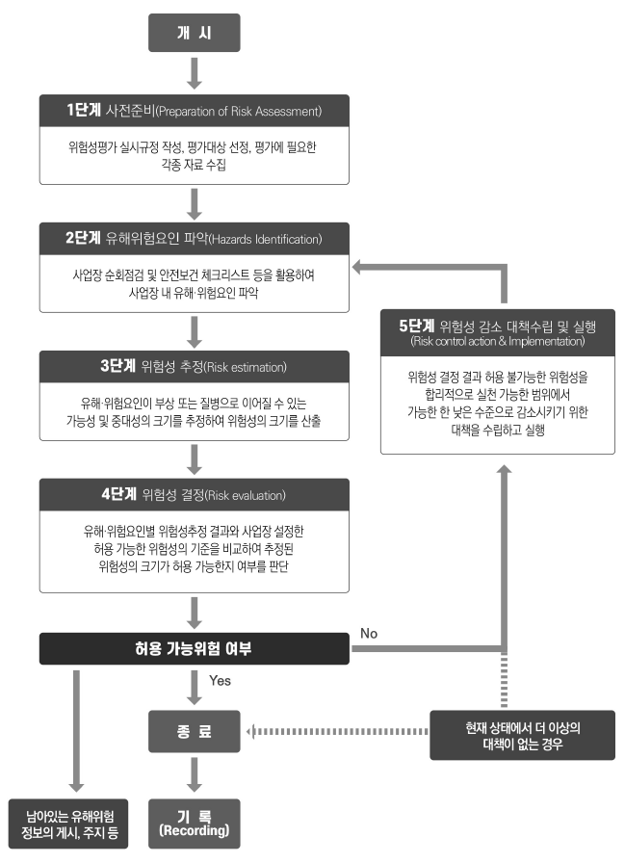
2
사업주 또는 경영책임자등의 안전보건 확보의무
[참고] 위험성평가 실시 흐름도
“위험성평가” 란? [산업안전보건법 제36조]
유해∙위험요인을 파악하고 해당 유해∙위험요인에 의한
부상 또는 질병의 발생 가능성과 중대성을 추정∙결정하고
감소대책을 수립하여 시행하는 일련의 과정
“위험성평가” 의 실시주체는 누구인가?
사업주가 주체가 되어 안전보건관리책임자, 관리감독자,
안전∙보건관리자 또는 안전보건관리담당자, 대상 작업
근로자가 참여하여 역할분담 실시
“위험성평가“는 언제 실시해야 할까?
- 최초평가 : 사업장 설립일로부터 1년 이내 실시
- 정기평가 : 최초 평가 후 매년 정기적으로 실시
- 수시평가 : 시설, 공정 변경시, 산재발생시 등 실시
※ 고용노동부 고시 제2020-53호(사업장 위험성평가에 관한 지침) 참조

Slide 19
2
사업주 또는 경영책임자등의 안전보건 확보의무
‘안전보건관리체계 구축 및 그 이행에 관한 조치’가 구체적으로 무엇일까?
[시행령 제4조(안전보건관리체계의 구축 및 이행 조치), 해설서]
➍ 다음 사항을 이행하는 데 필요한 예산을 편성하고 그 용도에 맞게 집행
➎ 「산업안전보건법」 제15~16조, 제62조에 따른 안전보건관리책임자, 관리감독자 및 안전보건
총괄책임자(=안전보건관리책임자등)가 각각의 업무를 충실히 수행할 수 있도록 조치
▶ 재해 예방을 위해 필요한 안전∙보건에 관한 인력, 시설 및 장비의 구비
→ (인력) 안전관리자 등 전문인력 뿐 아니라 안전보건 관계법령 등에 따른 ‘필요’인력 포함
(예. 타워크레인 작업 신호수, 스쿠버 잠수작업 2인1조 작업, 생활폐기물 운반 3인1조 작업 등)
→ (시설∙장비) 산업안전보건법상 건설공사 발주자의 산업안전보건관리비 계상과는 별개로
중대재해처벌법에 따라 재해 예방을 위한 예산 편성 및 집행 필요
▶ 시행령 제4조제3호에서 정한 유해∙위험요인의 개선
▶ 그 밖에 안전보건관리체계 구축 등을 위해 필요한 사항
▶ 안전보건관리책임자등에게 해당 업무 수행에 필요한 권한과 예산을 줄 것
▶ 안전보건관리책임자등이 해당 업무를 충실하게 수행하는지를 평가하는 기준을 마련하고,
그 기준에 따라 반기 1회 이상 평가∙관리할 것

Slide 20
2
사업주 또는 경영책임자등의 안전보건 확보의무
[참고]
주체 | 업무내용
안전보건관리책임자 [산안법 제15조] | 1. 사업장의 산재예방계획 수립에 관한 사항 2. 안전보건관리규정의 작성 및 변경에 관한 사항 3. 근로자에 대한 안전보건교육에 관한 사항 4. 작업환경측정 등 작업환경의 점검 및 개선에 관한 사항 5. 근로자의 건강진단 등 건강관리에 관한 사항 6. 산업재해의 원인 조사 및 재발 방지대책 수립에 관한 사항 7. 산업재해에 관한 통계의 기록 및 유지에 관한 사항 8. 안전장치 및 보호구 구입 시 적격품 여부 확인에 관한 사항 9. 위험성평가의 실시에 관한 사항 10. 안전보건규칙에서 정하는 근로자 위험 또는 건강장해 방지에 관한 사항

Slide 21
2
사업주 또는 경영책임자등의 안전보건 확보의무
[참고]
주체 | 업무내용
관리감독자 [산안법 시행령 제15조] | 1. 사업장 내 관리감독자가 지휘∙감독하는 작업과 관련된 기계∙기구 또는 설비의 안전보건 점검 및 이상 유무의 확인 2. 관리감독자에게 소속된 근로자의 작업복∙보호구 및 방호장치의 점검과 그 착용∙사용에 관한 교육∙지도 3. 해당 작업에서 발생한 산업재해에 관한 보고 및 이에 대한 응급조치 4. 해당 작업의 작업장 정리정돈 및 통로 확보에 대한 확인∙감독 5. 안전관리자, 보건관리자, 안전보건관리담당자, 산업보건의 지도∙조언에 협조 6. 위험성평가를 위한 유해∙위험요인의 파악 및 개선조치 시행에 참여
안전보건총괄책임자 [산안법 시행령 제53조] | 1. 위험성평가의 실시에 관한 사항 2. 산업재해가 발생할 급박한 위험이 있는 경우 및 중대재해 발생 시 작업 중지 3. 도급 시 산업재해 예방조치 4. 산업안전보건관리비의 관계수급인 간의 사용에 관한 협의∙조정 및 집행감독 5. 안전인증대상기계 등과 자율안전확인대상기계 등의 사용 여부 확인

Slide 22
2
사업주 또는 경영책임자등의 안전보건 확보의무
‘안전보건관리체계 구축 및 그 이행에 관한 조치’가 구체적으로 무엇일까?
[시행령 제4조(안전보건관리체계의 구축 및 이행 조치), 해설서]
➏ 「산업안전보건법」 제17~19조, 제22조에 따라 정해진 수 이상의 안전관리자, 보건관리자,
안전보건관리담당자 및 산업보건의 배치[산업안전보건법 시행령 별표3,5, 시행령 제24조 및 제29조]
√ 다른 법령(기업규제완화법 등)에서 해당 인력 배치에 대해 달리 정하고 있는 경우 → 해당 법령을 따름
√ 배치해야 할 인력이 겸직하는 경우 → 고용노동부 고시에 따라 안전〮보건 관련 업무 수행시간 보장
➐ 사업 또는 사업장의 안전〮보건에 관한 사항에 대해 종사자의 의견을 듣는 절차 마련
해당작업 장소의 위험이나 개선사항을 가장 잘 알고 있는 사람은 현장작업자이기 때문!
종사자의 의견을 들어 재해 예방에 필요하다고 인정하는 경우에는 개선방안 마련
개선방안 마련 및 이행여부를 반기 1회 이상 점검 후 필요한 조치 실시
※ 「산업안전보건법」상 산업안전보건위원회(제24조), 도급인의 안전보건협의체(제64조), 건설공사
노사협의체(제75조)에 따라 안전〮보건에 관하여 논의하거나 심의〮의결한 경우
→ 해당 종사자의 의견을 들은 것으로 봄

Slide 23
2
사업주 또는 경영책임자등의 안전보건 확보의무
‘안전보건관리체계 구축 및 그 이행에 관한 조치’가 구체적으로 무엇일까?
[시행령 제4조(안전보건관리체계의 구축 및 이행 조치), 해설서]
➑ 중대산업재해가 발생 또는 발생할 급박한 위험이 있을 경우를 대비하여 다음 내용을 포함한
매뉴얼 마련 및 해당 매뉴얼에 따라 조치하는지를 반기 1회 이상 점검할 것
▶ 작업 중지, 근로자 대피, 위험요인 제거 등 대응조치 ※ 조치순서 : 작업중지 → 근로자 대피 → 위험요인 제거
▶ 중대산업재해를 입은 사람에 대한 구호조치
▶ 추가 피해방지를 위한 조치
“작업중지”의 주체
사업주의 작업중지 외에 근로자 등 종사자의 작업중지권, 관리감독자의 작업중지권 포함
! 종사자가 안전보건 관련 의견을 제시하였다는 이유로 불이익 조치 금지, 적극적 의견 개진을 촉진하는 절차 필요
“추가 피해방지 조치” 에 포함되어야 하는 내용은?
① 현장 출입통제, ② 유사작업 사업장 등에 해당사항 공유, ③ 원인분석 및 재발 방지 대책 마련
상기 조치가 완료되기 전까지는 작업중지 조치가 유지되어야 함

Slide 24
2
사업주 또는 경영책임자등의 안전보건 확보의무
‘안전보건관리체계 구축 및 그 이행에 관한 조치’가 구체적으로 무엇일까?
[시행령 제4조(안전보건관리체계의 구축 및 이행 조치), 해설서]
➒ 제3자에게 업무의 도급, 용역, 위탁 등을 하는 경우 종사자의 안전∙보건을 확보하기 위해
다음과 같은 기준과 절차를 마련하고 그에 따라 이루어지는지를 반기 1회 이상 점검할 것
▶ 도급, 용역, 위탁 등을 받는 자의 산업재해 예방을 위한 조치 능력과 기술에 관한 평가기준∙절차
→ 평가기준 ① 안전보건관리체계 구축여부, ② 산안법 기본사항 준수여부, ③ 중대산업재해 발생여부,
④ 도급받은 업무와 관련된 안전보건조치를 위한 능력∙기술역량 등 포함
※ 업체 선정 시 안전보건 확보 수준을 평가하여 적정 수준에 미달하는 경우 계약하지 않도록 함
▶ 도급, 용역, 위탁 등을 받는 자의 안전∙보건을 위한 관리비용에 관한 기준
→ ① 수급인이 사용하는 시설, 설비, 장비 등에 대한 안전보건조치에 필요한 비용, ② 개인보호구 등
안전보건 확보를 위한 비용을 포함하여야 함
※ 총 금액이 아닌 항목별로 구체적인 기준을 제시하여야 함
▶ <건설업 및 조선업> 도급, 용역, 위탁 등을 받는 자의 안전보건을 위한 공사기간 또는 건조기간에
관한 기준 → 수급인 종사자가 안전하게 작업할 수 있는 충분한 작업기간을 고려한 계약기간

Slide 25
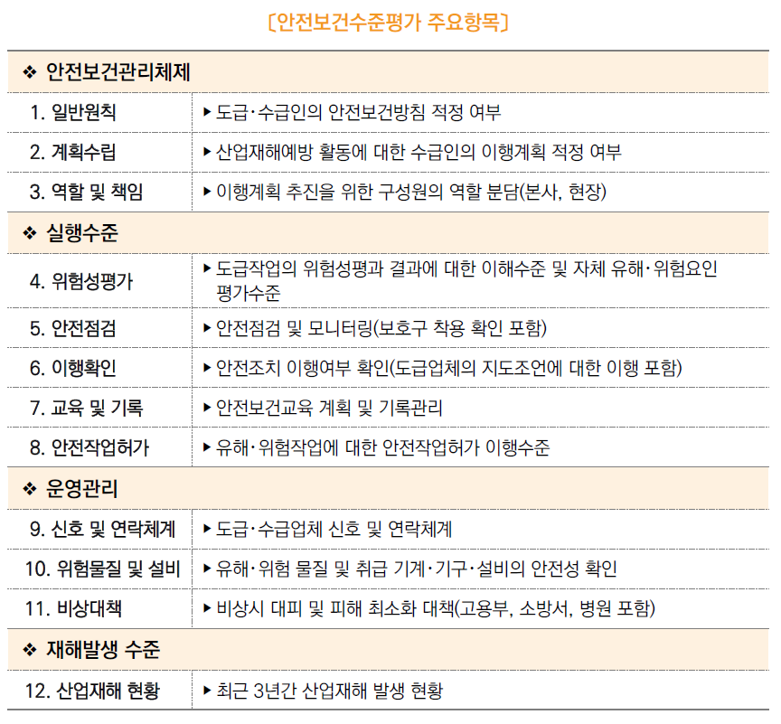
2
사업주 또는 경영책임자등의 안전보건 확보의무
[참고] 2020 도급사업 안전보건관리 운영 매뉴얼(수급업체 안전보건수준평가 주요항목) 발췌
※ 산업안전보건법 제61조 (적격 수급인 선정 의무) 관련
5점
10점
5점
중대재해처벌법에서 요구하는
‘도급, 용역, 위탁 등을 받는 자의
산재예방 조치능력 및 기술 평가’ 와
평가항목이 다르므로 참고용으로 활용
5점
10점
10점
5점
10점
5점
10점
5점
20점

Slide 26
2
사업주 또는 경영책임자등의 안전보건 확보의무
재해 발생 시 재발방지 대책 수립 및 이행에 관한 조치란?
[법 제4조(사업주와 경영책임자등의 안전 및 보건 확보의무)제2호, 해설서]
▶ 재해 발생 시 재발방지 대책의 수립 및 그 이행에 관한 조치
재해 조사 및 결과 분석 + 현장 담당자 및 전문가 의견 수렴
유해∙위험요인 및 발생 원인 파악
유해∙위험요인별 제거∙대체 및 통제 방안 검토
종합적인 개선대책 수립
※ 시행령 제4조제3호의 유해∙위험요인의 확인∙개선 절차 등에 반영될 수 있도록 설계되어야 함
법 제4조제2호에서 말하는 “재해”의 의미?
‘중대산업재해’ 뿐 아니라 일반적인 산업재해도 포함하는 개념
→ 경미한 산업재해라도 그 원인 분석 및 재발방지 조치를 통해 중대산업재해를 초기에 예방하기 위함

Slide 27
2
사업주 또는 경영책임자등의 안전보건 확보의무
중앙행정기관등이 개선, 시정 등을 명한 사항의 이행 조치란?
[법 제4조(사업주와 경영책임자등의 안전 및 보건 확보의무)제3호, 해설서]
▶ 중앙행정기관∙지방자치단체가 개선∙시정 등을 명한 사항의 이행에 관한 조치
개선∙시정 명령 미이행으로 중대산업재해 발생 시 법 제6조에 따른 처벌대상이 될 수 있음
※ 단, 안전보건 확보와 무관한 내용에 대한 개선, 시정 명령은 중대재해처벌법의 규율대상으로 보기 어려움
▶ 중앙행정기관∙지방자치단체로부터 행정처분을 받은 경우[해설서]
그 구체적인 내용에 대해 개인사업주 또는 경영책임자등에게 보고하는 시스템 구축 필요
법 제4조제3호에서 말하는 “개선 또는 시정 명령”의 의미?
안전 및 보건 확보와 관련된 내용의 행정처분(원칙적으로 서면 시행)을 의미함 ※ 행정지도, 권고, 조언은 미포함

Slide 28
2
사업주 또는 경영책임자등의 안전보건 확보의무
안전보건 확보의무 중 안전∙보건 관계 법령에 따른 조치란? [법 제4조제4호]
[시행령 제5조(안전∙보건 관계 법령에 따른 의무이행에 필요한 관리상의 조치)]
“안전∙보건 관계 법령”이란 해당 사업 또는 사업장에 적용되는 것으로서 종사자의 안전∙보건을 확보하는 데 관련되는 법령
(예. 산업안전보건법, 광산안전법, 원자력안전법, 항공안전법, 선박안전법, 연구실 안전환경 조성에 관한 법률, 폐기물 관리법, 생활물류서비스산업발전법, 선원법, 생활주변방사선 안전관리법 등)
➊ 안전∙보건 관계 법령에 따른 의무 이행 여부 반기 1회 이상 점검(중앙행정기관 지정기관 등에 위탁 가능)
※ 직접 점검하지 않은 경우에도 점검 끝난 후 지체 없이 점검결과를 보고받을 것
점검/보고 결과 안전∙보건 관계 법령에 따른 의무 미이행 사실이 확인되는 경우,
인력 배치 또는 예산 추가 편성∙집행 등 해당 의무 이행에 필요한 조치
➋ 안전∙보건 관계 법령에 따른 유해∙위험작업에 관한 안전보건교육 실시여부 반기 1회 이상 점검
※ 직접 점검하지 않은 경우에도 점검 끝난 후 지체 없이 점검결과를 보고받을 것
점검/보고 결과 교육이 실시되지 않은 경우,
지체 없이 그 이행의 지시, 예산의 확보 등 교육 실시에 필요한 조치

Slide 29
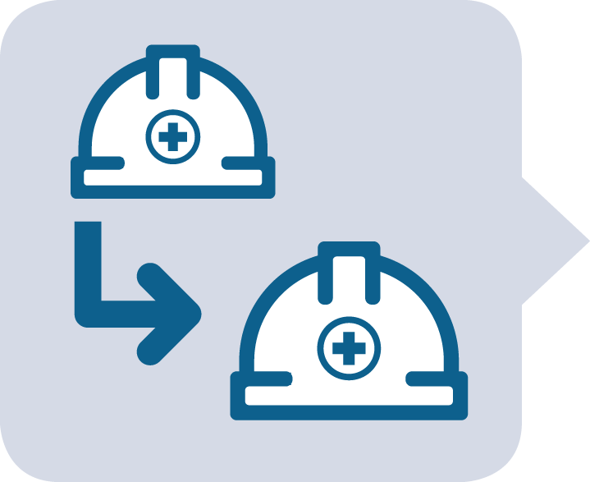

2
사업주 또는 경영책임자등의 안전보건 확보의무
도급, 용역, 위탁 등 관계에서의 안전보건 확보의무는?
[법 제5조(도급, 용역, 위탁 등 관계에서의 안전 및 보건 확보의무), 해설서]
사업주 또는 경영책임자 등은 사업주나 법인 또는 기관이 제3자에게
도급, 용역, 위탁 등을 행한 경우
제3자의 종사자에게 중대산업재해가 발생하지 않도록
법 제4조의 조치를 해야 한다. [법 제4조 및 시행령 제4조]
※ 해당 시설, 장비, 장소 등에 대하여 ‘실질적으로 지배·운영·관리하지 않는 경우에도’
실질적으로 지배·운영·관리하는 ‘책임(소유권, 임차권 등 위험 제어능력 보유)’이 있다면,
수급인, 수급인의 종사자에 대해 안전보건 확보 의무를 이행해야 함

Slide 30
2
사업주 또는 경영책임자등의 안전보건 확보의무
각종 안전보건 관련 조치를 이행한 후에는 어떻게 보관해야 할까?
[시행령 제13조(조치 등의 이행사항에 관한 서면의 보관), 해설서]
▶ 시행령 제4조(안전보건관리체계의 구축 및 이행 조치)
▶ 시행령 제5조(안전보건 관계 법령의 의무이행에 필요한 관리상의 조치)
상기 조치 등의 이행 사항을 서면(전자문서 포함)으로 작성하여 5년간 보관하여야 함
! 안전보건 확보의무와 관련하여 ① 지시내용, ② 실제 조치사항이 사실대로 담겨있어야 함
! 전자문서로 보관하는 경우, 최종결재를 사업주 또는 경영책임자 등이 직접 하여야 함
※ 단, 소상공인기본법 제2조제1항에 따른 소상공인은 서면 보관 의무가 제외됨

Slide 31
3
행정 제재
(처벌, 교육, 공표, 손해배상 등)

Slide 32

3
행정 제재(처벌, 교육, 공표, 손해배상 등)
처벌대상은? [법 제6조(중대산업재해 사업주와 경영책임자 등의 처벌), 해설서]
법 제4조 또는 제5조에 따른 안전보건 확보의무 위반 시 바로 처벌하는 것은 아님
위반하여 중대산업재해(=안전보건확보의무위반치사죄등)에 이르게 한 경우에 처벌
“안전보건확보의무 위반 치사죄”
사업주 또는 경영책임자등이 법 제4조 또는 제5조에 따른 안전보건 확보의무를 위반하여
‘종사자가 사망하는 경우’ 성립
“안전보건확보의무 위반 치상죄”
사업주 또는 경영책임자등이 법 제4조 또는 제5조에 따른 안전보건 확보의무를 위반하여
‘종사자에게 부상 또는 직업성 질병이 발생한 경우’ 성립
조건 ① 의무 위반 ② 고의로 의무 불이행 ③ 결과 발생(사망, 부상, 질병 등) ④ 의무 위반과 결과 발생 인과관계 인정
※ ② ‘고의’에는 ‘미필적 고의’도 포함

Slide 33
3
행정 제재(처벌, 교육, 공표, 손해배상 등)
처벌내용은? [법 제6조(중대산업재해 사업주와 경영책임자 등의 처벌)]
병과 가능
사업주 또는 경영책임자 등
안전 및 보건 확보의무를 위반하여, 사망자가 1명 이상 발생한 경우
1년 이상의 징역 또는 10억원 이하의 벌금
동일한 사고로 6개월 이상 치료가 필요한 부상자가 2명 이상 발생하거나,
7년 이하의 징역 또는 1억원 이하의 벌금
동일한 유해요인으로 급성중독 등 대통령령으로 정하는 직업성질병자가 1년 이내에 3명 이상 발생한 경우
사업주 또는 경영책임자 등
• 사망자 발생한 경우 ‘1년 이상의 징역 또는 10억원 이하의 벌금(병과가능)’
• 부상 또는 질병 발생한 경우 ‘7년 이하의 징역 또는 1억원 이하의 벌금’
※ 형이 확정된 후 ‘5년 이내 재범 시’ 형의 ½까지 ‘가중처벌’

Slide 34
3
행정 제재(처벌, 교육, 공표, 손해배상 등)
처벌내용은? [법 제7조(중대산업재해의 양벌규정)]
법인 또는 기관
안전 및 보건확보 의무를 위반하여,
사망자가 1명 이상 발생한 경우
50억원 이하의 벌금
동일한 사고로 6개월 이상 치료가 필요한 부상자가 2명 이상 발생하거나,
10억원 이하의 벌금
동일한 유해요인으로 급성중독 등 대통령령으로 정하는 직업성 질병자가 1년 이내에 3명 이상 발생한 경우
※ 다만, 법인 또는 기관이 안전 및 보건의무 위반행위를 방지하기 위해 해당 업무에
관하여 상당한 주의와 감독을 게을리하지 않은 경우에는 면책 가능함
그 행위자를 벌하는 외에 벌금형 부과
• 사망자 발생한 경우 50억원 이하의 벌금형
• 부상 또는 질병 발생한 경우 10억원 이하의 벌금형
법인 또는 기관

Slide 35
3
행정 제재(처벌, 교육, 공표, 손해배상 등)
중대산업재해 발생 시 안전보건교육 이수, 어떻게 해야 할까?
[법 제6조(안전보건교육의 수강), 시행령 제6조(안전보건교육의 실시 등)]
중대산업재해 발생 시 안전보건교육을 받아야 하는 사람은?
▶ 중대산업재해가 발생한 법인 또는 기관의 경영책임자등(개인사업주는 미해당)
※ 안전보건확보 의무 위반 여부(법 제4조 및 제5조)와 관계없이 ‘중대산업재해 발생사실 만으로도 교육대상’이 됨
교육 시간은 얼마나 되는지?
▶ 총 20시간 범위에서 이수해야 함
교육에 포함되어야 하는 사항은?
▶ 안전보건관리체계의 구축 등 안전∙보건에 관한 경영 방안
▶ 중대산업재해의 원인 분석과 재발 방지 방안
교육은 어디서 받는지?
▶ 안전보건공단 또는 산업안전보건법 제33조에 따라 등록된 안전보건교육기관
※ 안전보건교육에 드는 비용은 교육대상자(수강자)가 부담

Slide 36
3
행정 제재(처벌, 교육, 공표, 손해배상 등)
중대산업재해 발생 시 안전보건교육 이수, 어떻게 해야 할까?
[법 제6조(안전보건교육의 수강), 시행령 제6조(안전보건교육의 실시 등)]
교육통보를 받았는데 해당 일정에 참여할 수 없다면?
▶ 정당한 사유가 있는 경우, 교육 실시일 7일 전까지 교육 연기 요청 가능(1회에 한함)
→ 연기 요청을 받은 날부터 3일 이내에 연기 가능 여부 통보
정당한 사유 없이 안전보건교육을 미이행 하면?
▶ 5천만원 이하의 과태료 부과[시행령 제7조 및 별표4]
교육완료 후 이수확인서를 받을 수 있는지?
▶ 필요 시 교육대상자는 고용노동부에 안전보건교육이수확인서 발급요청 가능
위반행위 | 과태료
 | 1차 위반 | 2차 위반 | 3차 이상 위반
법 제8조제1항을 위반하여 경영책임자등이 안전보건교육을 정당한 사유없이 이행하지 않은 경우 | 1천만원 | 3천만원 | 5천만원

Slide 37
3
행정 제재(처벌, 교육, 공표, 손해배상 등)
중대산업재해 발생사실 공표는 어떻게 이루어질까?
[법 제13조(중대산업재해 발생사실 공표), 시행령 제12조(중대산업재해 발생사실의 공표), 해설서]
“중대산업재해 발생사실 공표대상”은 법 제12조에 따라 범죄의 형이 확정되어 법무부장관으로부터 고용노동부장관에게 그 범죄사실이 통보된 사업장
공표 내용은?
▶ “중대산업재해 발생사실의 공표“ 라는 제목
▶ 해당 사업장 명칭
▶ 중대산업재해가 발생한 일시 및 장소, 중대산업재해를 입은 사람의 수
▶ 중대산업재해의 내용과 그 원인(사업주 또는 경영책임자등의 위반 사항 포함)
▶ 해당 사업장에서 최근 5년 내 중대산업재해 발생 여부
※ 공표 전 해당 사업주 또는 경영책임자등에게 내용 통지 → 소명자료 제출 또는 의견진술 기회 주어야 함(30일 이상 기간)
공표 방법 및 기간은?
관보, 고용노동부 또는 안전보건공단 홈페이지에 게시(공표기간 1년)

Slide 38


3
행정 제재(처벌, 교육, 공표, 손해배상 등)
손해배상의 책임 [법 제15조(손해배상의 책임)]
사업주 또는 경영책임자 등이 고의 또는 중대한 과실로 안전 및 보건확보 의무를 위반하여 중대재해를 발생하게 한 경우
해당 사업주, 법인 또는 기관이 중대재해로 손해를 입은 사람에 대하여 그 손해액의 5배를 넘지 않는 범위에서 배상책임을 진다.
※ 다만, 법인 또는 기관이 해당 업무에 관하여 상당한 주의와 감독을
게을리하지 아니한 경우에는 면책 가능함

Slide 39




중대재해처벌법 및 시행령 주요내용(요약)
처벌 대상 및 내용
사업주 또는 경영책임자 등
• 사망자 발생한 경우 : 1년 이상의 징역 또는 10억원 이하의 벌금
• 부상 또는 질병 발생한 경우 : 7년 이하의 징역 또는 1억원 이하의 벌금
법인 또는 기관
• 사망자 발생한 경우 : 50억원 이하의 벌금형
• 부상 또는 질병 발생한 경우 : 10억원 이하의 벌금형
손해배상
• 사업주 또는 경영책임자등이 고의 또는 중대한 과실로
안전 및 보건확보의무를 위반하여 중대재해를 발생하게 한 경우,
손해액의 5배를 넘지 않는 범위 내에서 배상 책임
적용범위
• 상시근로자 5명 이상의 사업(사업장)의 사업주 또는 경영책임자 등
시행시기
• 상시근로자 50명(건설공사 50억원) 이상 사업장(개인사업주 제외) : 2022. 1. 27. 일부시행
• 상시근로자 5명 이상 사업장(법인 또는 기관, 개인사업주 모두 포함) : 2024. 1. 27. 전면시행

Slide 40
4
산업안전보건법과 중대재해처벌법
비교

Slide 41
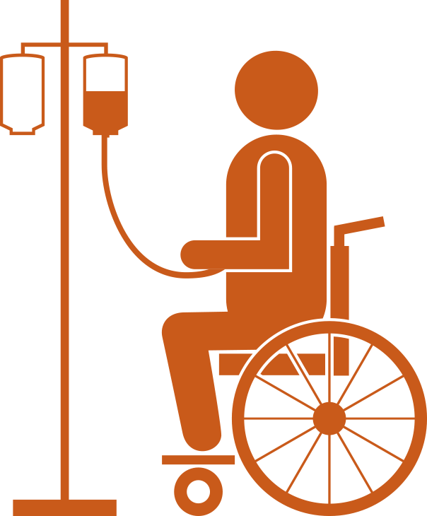


4
산업안전보건법과 중대재해처벌법 비교
구 분
산업안전보건법
중대재해처벌법(중대산업재해)
의무주체 | 사업주(법인사업주+개인사업주) | 개인사업주, 경영책임자 등 ※ 법인은 양벌규정으로 처벌
보호대상 | 노무를 제공하는 자 (근로자, 수급인의 근로자, 특수형태근로종사자 (시행령 제67조) 등) | 종사자 (근로자, 노무제공자, 수급인, 수급인의 근로자 및 노무제공자)
적용범위 | 전 사업 또는 사업장 적용 (시행령 별표1, 업종〮규모 등에 따라 일부 적용 제외) | 5명 미만 사업 또는 사업장 적용 제외
재해정의 | ▶ 중대재해 : 산업재해 중 ➊ 사망자 1명 이상 ➋ 3개월 이상 요양이 필요한 부상자 동시 2명 이상 ➌ 부상자 또는 직업성 질병자 동시 10명 이상 * 산업재해 : 노무를 제공하는 자가 업무와 관계 되는 건설물, 설비 등에 의하거나 작업 또는 업무로 인하여 사망·부상·질병 | ▶ 중대산업재해 : 산업안전보건법상 산업재해 중 ➊ 사망자 1명 이상 ➋ 동일한 사고로 6개월 이상 치료가 필요한 부상자 2명 이상 ➌ 동일한 유해요인으로 급성중독 등 직업성질병자 1년 내 3명 이상

Slide 42

4
산업안전보건법과 중대재해처벌법 비교
구 분
산업안전보건법
중대재해처벌법(중대산업재해)
의무내용 | ▶ 사업주 등이 지켜야 하는 산업안전 보건에 관한 구체적 기준과 의무 규정 - 사업주의 안전조치 ➊ 프레스·공작기계 등 위험기계나 폭발성 물질 등 위험물질 사용 시 ➋ 굴착·발파 등 위험한 작업 시 ➌ 추락하거나 붕괴할 우려가 있는 등 위험한 장소에서 작업 시 - 사업주의 보건조치 ➊ 유해가스나 병원체 등 위험물질 ➋ 신체에 부담을 주는 등 위험한 작업 ➌ 환기·청결 등 적정기준 유지 → 산업안전보건기준에 관한 규칙에서 구체적으로 규정 | ▶ 사업운영 주체가 지켜야 하는 안전·보건 확보 등 관리상의 의무 - 개인사업주 또는 경영책임자등의 종사자에 대한 의무(법 제4조) ➊ 안전보건관리체계의 구축 및 이행에 관한 조치 ➋ 재해 재발방지 대책의 수립 및 이행에 관한 조치 ➌ 중앙행정기관 등이 관계 법령에 따라 시정 등을 명한 사항 이행에 관한 조치 ➍ 안전·보건 관계 법령상 의무이행에 필요한 관리상의 조치 - 도급·용역·위탁 등 관계에서의 제3자의 종사자에 대한 의무(법 제5조) → 법 제4조 및 시행령 제4조(안전보건 관리체계의 구축 및 이행 조치)의 조치

Slide 43


4
산업안전보건법과 중대재해처벌법 비교
구 분
산업안전보건법
중대재해처벌법(중대산업재해)
처벌수준 | ▶ 자연인 7년 이하 징역 또는 1억원 이하 벌금 5년 이하 징역 또는 5천만원 이하 벌금 ▶ 법인 10억원 이하 벌금 5천만원 이하 벌금 | ▶ 자연인 1년 이상 징역 또는 10억원 이하 벌금 (병과 가능) 7년 이하 징역 또는 1억원 이하 벌금 ▶ 법인 50억원 이하 벌금 10억원 이하 벌금
사망
사망
안전·보건조치 위반
부상·질병
사망
사망
안전·보건조치 위반
부상·질병

Slide 44

감사합니다

